Slide 1
Desenvolvimento de
APIs REST
11 - E-mails e Upload de Arquivos
Envio de E-mails
Controller - Gerando URIs
Upload de Arquivos
Acesso API’s Externas

Slide 2
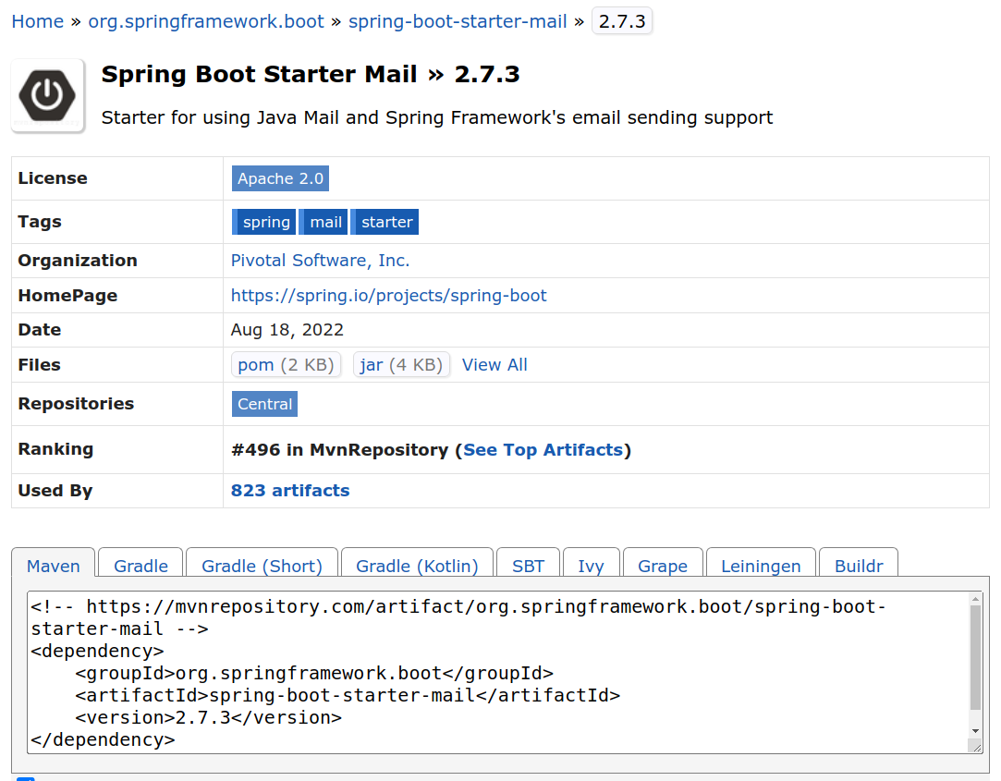
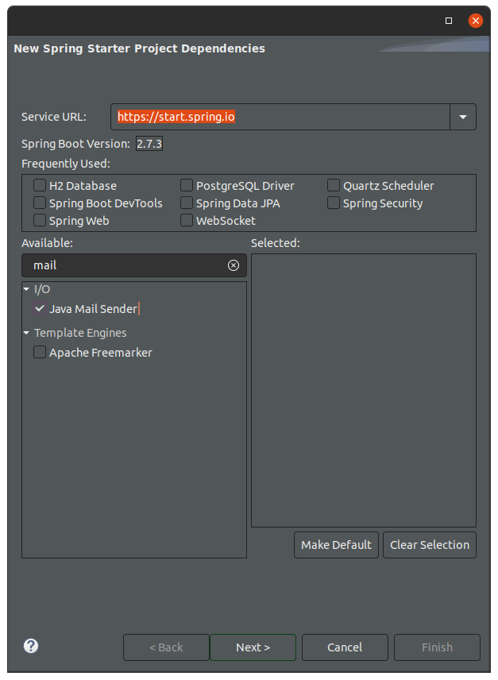
Criar recursos para envio de e-mails
Em nossas aplicações provavelmente vamos precisar da funcionalidade de envio de e-mails, vamos criar um exemplo utilizando o Spring Boot. Vamos utilizar o projeto da aula anterior sobre service e dto.
O primeiro passo é adicionar a dependência abaixo no pom.xml
Podemos fazer isso copiando do site www.mvnrepository.com ou clicando com o botão direito sobre o projeto Spring – Add Starters conforme imagens ao lado.
<dependency>
<groupId>org.springframework.boot</groupId>
<artifactId>spring-boot-starter-mail</artifactId>
</dependency>

Slide 3
Criar recursos para envio de e-mails
Java Mail
É uma biblioteca que permite de forma fácil realizar configurações para envio de emails.
Criar a classe MailConfig que será responsável pelas configurações de envio. Anotar a classe com a anotação @Configuration
@Configuration
public class MailConfig {
@Autowired
private JavaMailSender javaMailSender;
public void sendEmail(String para, String assunto, String texto) {
SimpleMailMessage message = new SimpleMailMessage();
message.setFrom("bulinha@gmail.com");
message.setTo(para);
message.setSubject(assunto);
message.setText("Dados da inscrição: \n" + texto + "\n\n\nSerratec Residência de Software");
javaMailSender.send(message);
}
}

Slide 4
Configuração de e-mail
Vamos inserir as propriedades de conexão ao servidor SMTP utilizando o Gmail
spring.datasource.url=jdbc:postgresql://localhost:5432/projeto
spring.datasource.username=postgres
spring.datasource.password=postgres
spring.jpa.show-sql=true
spring.jpa.hibernate.ddl-auto=none
spring.jackson.deserialization.fail-on-unknown-properties=false
spring.mail.host=smtp.gmail.com
spring.mail.port=587
spring.mail.username=bulinha@gmail.com
spring.mail.password=ewzlmxklqzbokxsl
spring.mail.properties.mail.smtp.auth=true
spring.mail.properties.mail.smtp.starttls.enable=true
spring.mail.properties.mail.smtp.starttls.required=true
auth.jwt-secret=EAssimQueMeuFuscaAnda_EAssimQueEleVaiParar
auth.jwt-expiration-miliseg=120000
smtp - Simple Mail Transfer Protocol: protocolo de transferência de correio eletrônico simples
tls - Transport Layer Security: protocolo de segurança proprietário projetado para fornecer segurança nas comunicações

Slide 5
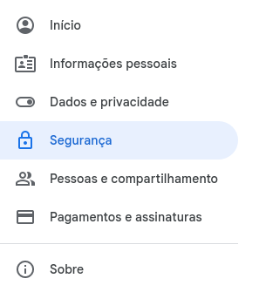
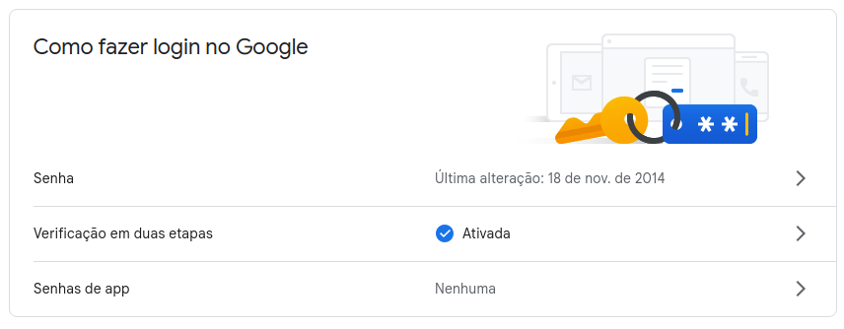
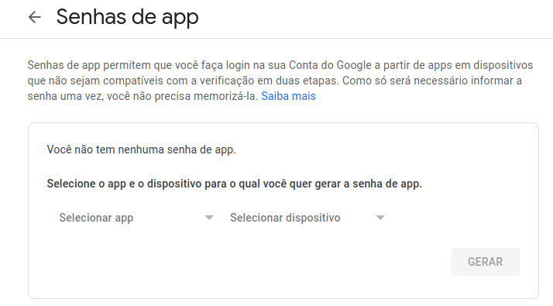

Utilizando o GMail para envio de Emails
1) Acesse conta do Google https://myaccount.google.com/ No menu à esquerda, acesse Segurança
2) Encontre a seção “Como fazer login no Google” e acesse Senhas de App
3) Selecione em app “E-mail” e em dispositivo “Computador Windows”. Clique em GERAR.

Slide 6
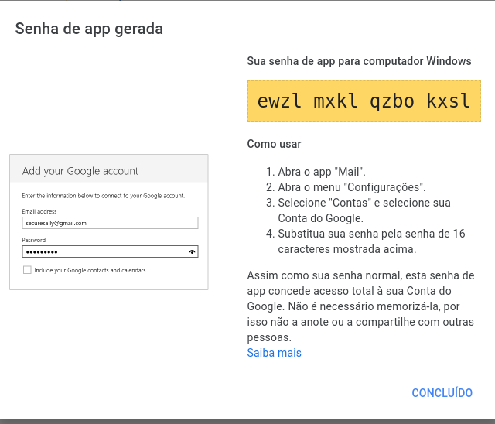
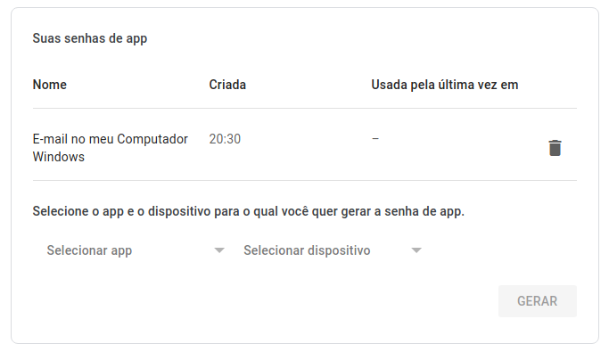
Utilizando o GMail para envio de Emails
Copie a senha gerada (texto em amarelo) antes de clicar em CONCLUÍDO, pois após isso não será mais possível copiá-la, apenas apagando e gerando uma nova.
Use esta senha no arquivo application.properties na propriedade: spring.mail.password

Slide 7
Envio de Email
@Override
public String toString() {
return "* Código: " + id +
"\n* Nome: " + nome +
"\n* E-mail:" + email +
"\n* Perfis: " +
usuarioPerfis
.stream()
.map(up -> up.getId().getPerfil().getNome())
.collect(Collectors.joining(","));
}
Inseri a linha “mailConfig…” na classe UsuarioService como no código abaixo
Não esquecer de incluir a dependência para MailConfig
public UsuarioDTO inserir(UsuarioInserirDTO user) throws EmailException {
if (!user.getSenha().equalsIgnoreCase(user.getConfirmaSenha())) {
throw new SenhaException("Senha e Confirma Senha não são iguais");
}
if (usuarioRepository.findByEmail(user.getEmail())!=null) {
throw new EmailException("Email já existente");
}
Usuario usuario = new Usuario();
usuario.setNome(user.getNome());
usuario.setEmail(user.getEmail());
usuario.setSenha(passwordEncoder.encode(user.getSenha()));
Set<UsuarioPerfil> perfis = new HashSet<>();
for(Perfil perfil: user.getPerfis()) {
perfil = perfilService.buscar(perfil.getId());
UsuarioPerfil usuarioPerfil = new UsuarioPerfil(usuario, perfil, LocalDate.now());
perfis.add(usuarioPerfil);
}
usuario.setUsuarioPerfis(perfis);
usuario = usuarioRepository.save(usuario);
mailConfig.sendEmail(usuario.getEmail(), "Cadastro de Usuario!", usuario.toString());
return new UsuarioDTO(usuario);
}
Vamos adicionar o método toString na classe Usuario para retorno dos dados do Usuario

Slide 8
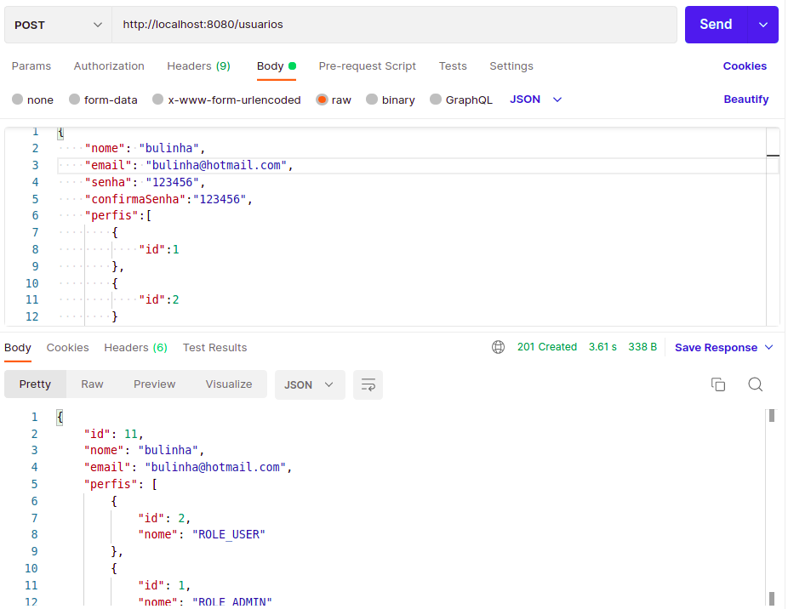
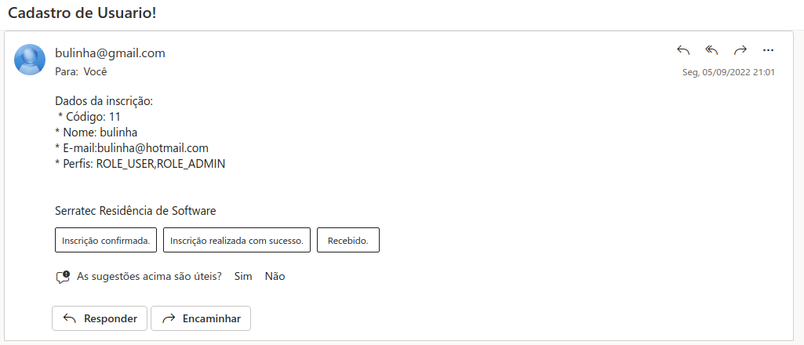
Testar com o Postman

Slide 9
Upload de Arquivos
Criar mais um arquivo de migração: V05__cria_tabela_foto.sql
create table foto (
id_foto serial primary key,
dados bytea,
tipo varchar(100),
nome varchar(100),
id_funcionario bigint,
foreign key (id_funcionario) references funcionario(id_funcionario)
);

Slide 10
Criar Classes de Domínio
Criar a entidade foto, não esquecendo de criar os gets e sets
@Entity
public class Foto {
@Id
@GeneratedValue(strategy = GenerationType.IDENTITY)
@Column(name = "id_foto")
private Long id;
@Lob
@Type(type="org.hibernate.type.BinaryType")
private byte[] dados;
private String tipo;
private String nome;
@OneToOne
@JoinColumn(name="id_funcionario")
private Funcionario funcionario;
public Foto() {
}
public Foto(Long id, byte[] dados, String tipo, String nome, Funcionario funcionario) {
this.id = id;
this.dados = dados;
this.tipo = tipo;
this.nome = nome;
this.funcionario = funcionario;
}

Slide 11
Repositorys e DTO
DTO de funcionário com o atributo para a URL da foto
Repositório de Foto com método de busca de foto por funcionário
public class FuncionarioDTO {
private String nome;
private Double salario;
private String url;
@JsonFormat(pattern = "dd/MM/yyyy")
private LocalDate dataNascimento;
public String getNome() {
return nome;
}
public void setNome(String nome) {
this.nome = nome;
}
public Double getSalario() {
return salario;
}
public void setSalario(Double salario) {
this.salario = salario;
}
public String getUrl() {
return url;
}
public void setUrl(String url) {
this.url = url;
}
public LocalDate getDataNascimento() {
return dataNascimento;
}
public void setDataNascimento(LocalDate dataNascimento) {
this.dataNascimento = dataNascimento;
}
}
@Repository
public interface FotoRepository extends JpaRepository<Foto,Long>{
public Optional<Foto> findByFuncionario(Funcionario funcionario);
}
A anotação de JsonFormat, server para realizar a conversão da data para string (json) e vise versa.
@JsonFormat(pattern = "dd/MM/yyyy")
Ela também deve ser colocada no atributo dataNascimento na entidade Funcionario, para quando for fazermos a inclusão.

Slide 12
Service de Foto
@Service
public class FotoService {
@Autowired
private FotoRepository fotoRepository;
public Foto inserir(Funcionario funcionario, MultipartFile file) throws IOException{
Foto foto = new Foto();
foto.setNome(file.getName());
foto.setTipo(file.getContentType());
foto.setDados(file.getBytes());
foto.setFuncionario(funcionario);
return fotoRepository.save(foto);
}
@Transactional
public Foto buscarPorIdFuncionario(Long id) {
Funcionario funcionario = new Funcionario();
funcionario.setId(id);
Optional<Foto> foto = fotoRepository.findByFuncionario(funcionario);
if (!foto.isPresent()){
return null;
}
return foto.get();
}
}
Service de Foto que insere a foto relacionada ao funcionário a partir do objeto MultipartFile.
MultipartFile é uma classe do Spring utilizada quando uma requisição é feita utilizando Multipart/Form-Data.
https://developer.mozilla.org/pt-BR/docs/Web/HTTP/Methods/POST
Método para buscar uma foto a partir de um ID de funcionário.
A anotação @Transactional é utilizada para encapsular transações no banco de dados. Deve ser utilizada quando há a necessidade de atualizar diversas tabelas (e em caso de erro, desfazer as atualizações ) ou trabalhar com arquivo grandes armazenados no banco de dados (no caso de fotos). Mais informações em https://www.devmedia.com.br/conheca-o-spring-transactional-annotations/32472

Slide 13
Service de Funcionário
@Service
public class FuncionarioSerivce {
@Autowired
private FuncionarioRepository funcionarioRepository;
@Autowired
private FotoService fotoService;
public List<FuncionarioDTO> listar(){
List<FuncionarioDTO> funcionarioDTOs = funcionarioRepository
.findAll()
.stream()
.map( f-> adicionarImagemUri(f) ).collect(Collectors.toList());
return funcionarioDTOs;
}
public FuncionarioDTO adicionarImagemUri(Funcionario funcionario) {
URI uri = ServletUriComponentsBuilder
.fromCurrentContextPath()
.path("/funcionarios/{id}/foto")
.buildAndExpand(funcionario.getId())
.toUri();
FuncionarioDTO dto = new FuncionarioDTO();
dto.setNome(funcionario.getNome());
dto.setDataNascimento(funcionario.getDataNascimento());
dto.setSalario(funcionario.getSalario());
dto.setUrl(uri.toString());
return dto;
}
Método adicionarImagemUri cria um FuncionarioDTO e utiliza o componente ServletUriComponentsBuilder para criar a url para o método do controller que retornará a foto do funcionário.
Os métodos listar, buscar e inserir, utilizam o adicionarImagemUri para criar o objeto FuncionarioDTO com a url da foto.
public FuncionarioDTO buscar(Long id) {
Optional<Funcionario> funcionario = funcionarioRepository.findById(id);
return adicionarImagemUri(funcionario.get());
}
public FuncionarioDTO inserir(Funcionario funcionario, MultipartFile file) throws IOException {
funcionario = funcionarioRepository.save(funcionario);
fotoService.inserir(funcionario, file);
return adicionarImagemUri(funcionario);
}
}

Slide 14
Controller
@RequestMapping("/funcionarios")
public class FuncionarioController {
@Autowired
private FuncionarioRepository funcionarioRepository;
@Autowired
private FuncionarioSerivce funcionarioSerivce;
@Autowired
private FotoService fotoService;
@GetMapping
public List<FuncionarioDTO> listar(){
return funcionarioSerivce.listar();
}
@GetMapping("/{id}/foto")
public ResponseEntity<byte[]> buscarFoto(@PathVariable Long id) {
Foto foto = fotoService.buscarPorIdFuncionario(id);
HttpHeaders headers = new HttpHeaders();
headers.add("Content-type", foto.getTipo());
headers.add("Content-length", String.valueOf(foto.getDados().length));
return new ResponseEntity<>(foto.getDados(), headers, HttpStatus.OK);
}
@GetMapping("/{id}")
public FuncionarioDTO buscar(@PathVariable Long id) {
return funcionarioService.buscar(id);
}
@PostMapping(consumes = {MediaType.MULTIPART_FORM_DATA_VALUE})
public FuncionarioDTO inserir(@RequestPart MultipartFile file, @RequestPart Funcionario funcionario) throws IOException{
return funcionarioService.inserir(funcionario, file);
}
}
O método buscarFoto utiliza o objeto HttpHeaders para incluir na resposta da requisição, as informações de cabeçalho: Content-type e Content-length, contendo respectivamente o tipo de conteúdo (ex: image/jpeg) e o tamanho da resposta em bytes.
Como a requisição irá enviar tanto o json referente ao funcionário quanto a imagem da foto, é necessário que esta requisição seja do tipo Multipart/Form-Data. A anotação PostMapping deve indicar que ela irá “consumir” esse tipo de dados

Slide 15
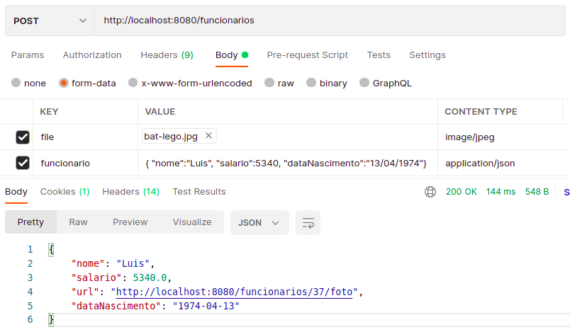
Realizando Post no Postman
No final dos nomes das colunas há o símbolo “...”, clique nele para selecionar as colunas a serem exibidas, selecione a coluna content type
Informar que é do tipo form-data
inserir o atributo file na coluna key (ao passar o mouse sobre o campo há uma lista de opções para selecionar o tipo de parâmetro, selecione a opção file)
no campo value irá aparecer um botão “select file”, clique e selecione o arquivo que deseja
para o atributo funcionário, preenche a coluna value com o json a ser enviado
preencha os valores da coluna content type com image/jpeg (verifique o tipo da imagem que você selecionou) e application/json
Ao enviar ele retornará o json contendo o nome do funcionário inserido e a url da imagem

Slide 16
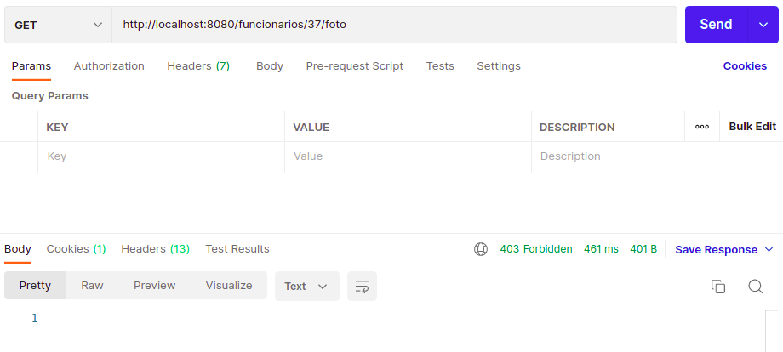
Realizando Get no Postman
É preciso alterar a configuração de segurança para “liberar” este novo caminho.
Como parte do caminho é dinâmico, é necessário utilizar expressões regulares.

Slide 17
Realizando Get no Postman
Para incluir o path da foto, devemos usar a expressão regex {\\d+} , que indica uma string contendo apenas dígitos. Assim o “pattern” para identificar o endereço /funcionarios/37/foto seria /funcionarios/{\\d+}/foto.
http.authorizeHttpRequests()
.antMatchers("/public/**").permitAll()
.antMatchers("/funcionarios").permitAll()
.antMatchers("/funcionarios/{\\d+}/foto").permitAll()
.antMatchers("/funcionarios/salarios-por-idade").permitAll()
.antMatchers(HttpMethod.GET, "//funcionarios/salario", "/funcionarios/pagina", "/funcionarios/nome").hasAuthority("ADMIN")
.antMatchers(HttpMethod.GET, "/usuarios").hasAnyAuthority("ADMIN","USER")
.antMatchers(HttpMethod.POST, "/usuarios").hasAuthority("ADMIN")
.anyRequest().authenticated()
Mais informações sobre antMatchers do Spring Security https://bushansirgur.in/everything-need-to-know-about-matchers-methods-in-spring-security/
Mais informações sobre expressões regulares http://turing.com.br/material/regex/introducao.html

Slide 18
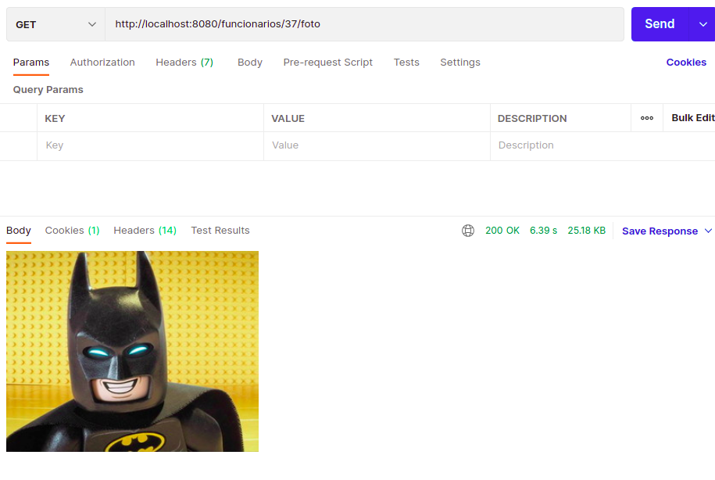
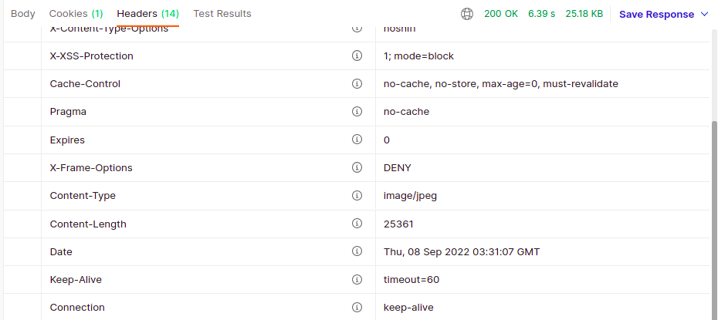
Realizando Get no Postman
Após tudo configurado, se acessarmos a url da imagem no postman veremos a imagem retornada no body e no headers o content-type e content-length

Slide 19
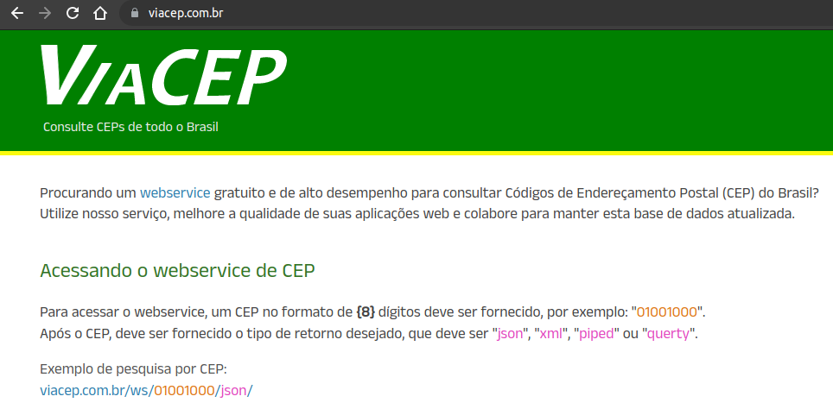
Acessando API’s externas
Webservice gratuito para consultar CEPs
JSON
URL: viacep.com.br/ws/01001000/json/
{
"cep": "01001-000",
"logradouro": "Praça da Sé",
"complemento": "lado ímpar",
"bairro": "Sé",
"localidade": "São Paulo",
"uf": "SP",
"ibge": "3550308",
"gia": "1004",
"ddd": "11",
"siafi": "7107"
}

Slide 20
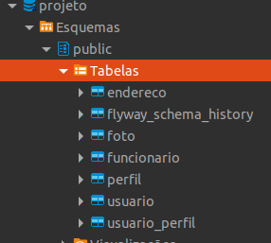
Preparando a aplicação
Vamos inserir o script do banco de dados para criar uma tabela para armazenar os endereços dos usuários
CREATE TABLE endereco (
id_endereco serial PRIMARY KEY,
cep varchar(10),
logradouro varchar(50),
complemento varchar(30),
bairro varchar(40),
localidade varchar(40),
uf varchar(2),
ibge integer
);
ALTER TABLE usuario
ADD COLUMN id_endereco bigint,
ADD CONSTRAINT fk_id_endereco FOREIGN KEY (id_endereco) REFERENCES endereco;

Slide 21
Criar Entidade e Repositorio para Endereco
Criar a entidade Endereco, tomaremos por base para a seleção de atributos, os mesmos retornados pela api do viacep (vamos usar apenas os atributos essenciais):
JSON
URL: viacep.com.br/ws/01001000/json/
{
"cep": "01001-000",
"logradouro": "Praça da Sé",
"complemento": "lado ímpar",
"bairro": "Sé",
"localidade": "São Paulo",
"uf": "SP",
"ibge": "3550308",
"gia": "1004",
"ddd": "11",
"siafi": "7107"
}
@Entity
public class Endereco {
@Id
@GeneratedValue(strategy = GenerationType.IDENTITY)
@Column(name = "id_endereco")
private Long id;
private String cep;
private String logradouro;
private String complemento;
private String bairro;
private String localidade;
private String uf;
private Long ibge;
//gets e sets
Criar o repósitorio EnderecoRepository com um método para pesquisa de endereço pelo CEP
@Repository
public interface EnderecoRepository extends JpaRepository<Endereco, Long>{
public Endereco findByCep(String cep);
}

Slide 22
Service com RestTemplate
@Service
public class EnderecoService {
@Autowired
private EnderecoRepository enderecoRepository;
public EnderecoDTO buscar(String cep) {
Optional<Endereco> endereco = Optional.ofNullable(enderecoRepository.findByCep(cep));
if (endereco.isPresent()) {
return new EnderecoDTO(endereco.get());
} else {
RestTemplate restTemplate = new RestTemplate();
String uri = "http://viacep.com.br/ws/"+cep+"/json";
Optional<Endereco> enderecoViaCep = Optional.ofNullable(restTemplate.getForObject(uri, Endereco.class));
if (enderecoViaCep.get().getCep()!=null) {
String cepSemTraco = enderecoViaCep.get().getCep().replaceAll("-", "");
enderecoViaCep.get().setCep(cepSemTraco);
return inserir(enderecoViaCep.get());
} else {
return null;
}
}
}
private EnderecoDTO inserir(Endereco endereco) {
return new EnderecoDTO(enderecoRepository.save(endereco));
}
}
public class EnderecoDTO {
private String cep;
private String logradouro;
private String complemento;
private String bairro;
private String localidade;
private String uf;
public EnderecoDTO(Endereco endereco){
this.cep=endereco.getCep();
this.logradouro=endereco.getLocalidade();
this.complemento=endereco.getComplemento();
this.bairro=endereco.getBairro();
this.localidade=endereco.getLocalidade();
this.uf=endereco.getUf();
}
public String getCep() {
return cep;
}
//gets e sets
RestTemplate é a classe do Spring responsável por acessar serviços REST externos a nossa aplicação. Mais informações em https://www.baeldung.com/rest-template

Slide 23
Criar o Controller
Criar o controler EnderecoController. Verificar se é necessário liberar o acesso para o path na configuração de segurança.
@RestController
@RequestMapping("/enderecos")
public class EnderecoController {
@Autowired
private EnderecoService enderecoService;
@GetMapping("{cep}")
public ResponseEntity<EnderecoDTO> buscar(@PathVariable String cep) {
EnderecoDTO enderecoDTO = enderecoService.buscar(cep);
if (enderecoDTO==null) {
return ResponseEntity.notFound().build();
} else {
return ResponseEntity.ok().body(enderecoDTO);
}
}
}
.antMatchers("/enderecos/**").permitAll()

Slide 24
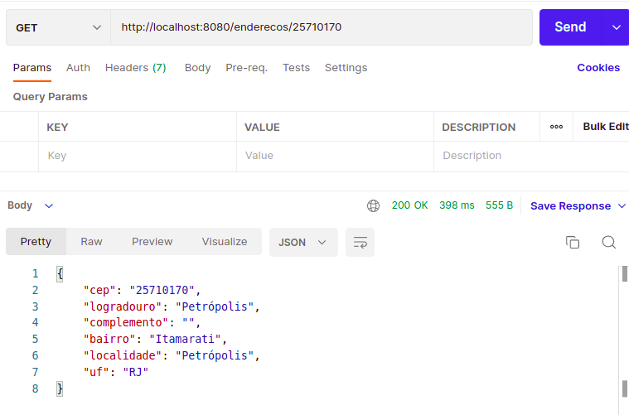
Teste no Postman

